Slide 1
Projet modélisation
M3202
Cryptage RSA
Stéganographie
BRIZON Rémi, PECH Guilhem, LEBEAU Edouard
Enseignant responsable : MORANCEY Morgan
G3 2e Année
Vendredi 10 Novembre 2017

Slide 2
Sommaire
Présentation projet
Principe d’Euclide étendu
Stéganographie
Démonstration
Problème rencontré
Conclusion

Slide 3
Présentation projet
RSA ( Ronald Rivest, Adi Shamir et Leonard Adleman)
Algorithme de cryptographie asymétrique
clé publique ( chiffrer )
clé privée (déchiffrer)
D’échanger des données confidentielles sur internet

Slide 4
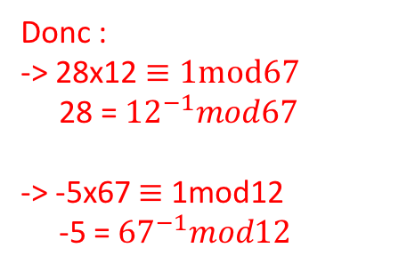
Principe D’Euclide étendu
Exemple:
a= 67 ; b = 12.
67=5x12+7
12=7x1+5
7= 5x1+2
5=2x2+1
2=2x1 +0
au + bv = PGCD(a,b)
1=5-2x2
1=5-2x(7-5)
1=3x5-2x7
1=3(12-7)-2x7
1=3x12-5x7
1=3x12-5x(67-5x12)
1= 28x12 – 5x67
u = -5 v et v = 28
Algorithme
2 entier « a » et « b »
PGCD
Coefficient de Bézout ( u et v)
au + bv = PGCD(a, b))
a et b sont premier entre eux
u = l'inverse modulaire de a mod b
v = l’inverse modulaire de b mod a
Equation diophantienne ax +by = c
Donc :
-> 28x12 $≡1mod67$
28 = ${12}^{−1}mod67$
-> -5x67 $≡$ 1mod12
-5 = ${67}^{−1}mod12$

Slide 5
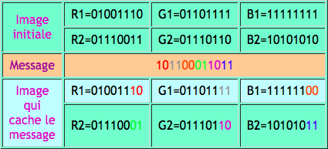
Stéganographie
Dissimuler des donnée dans d’autre donnée
Cacher un message dans une image
tableau (une matrice) : couleur RGB
texte codé en ASCII (0 à 127 )
caractère codé sur 8 bits
Modifier pixel de l’image

Slide 6
Démonstration

Slide 7
Problème rencontré

Slide 8
Conclusion

